Slide 1
Реалізація компетентнісного підходу в організації та проведенні літніх мовних таборів з учнями молодших класів

Slide 2
Голова - щоб слухати.
Вуха - щоб чути.
Очі - щоб бачити.
Руки - щоб їх піднімати.
Серце - щоб усе відчувати і сприймати.

Slide 3
Скоромовка
Сонце гріє – аж пече,
з сома в морі піт тече,
радить сому сонний кит:
- Покупатись, соме, слід!

Slide 4
ЛІТО

Slide 5
Тема уроку:
Марко Вовчок
“Літній ранок”.
Казкова квітка Петриківки.

Slide 6
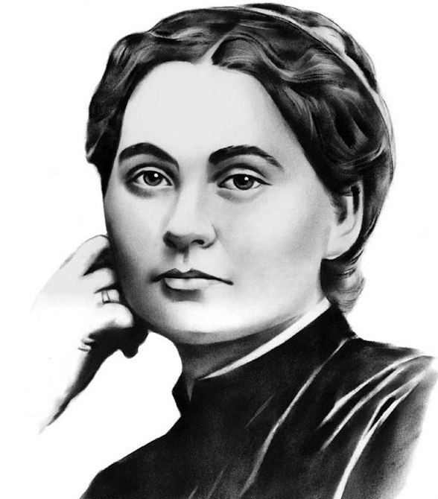
Довідкове бюро

Slide 7
Читання луною
луки
пташки
схованок
здіймається
росяними
навкруги
життєдайного
прокидається

Slide 8
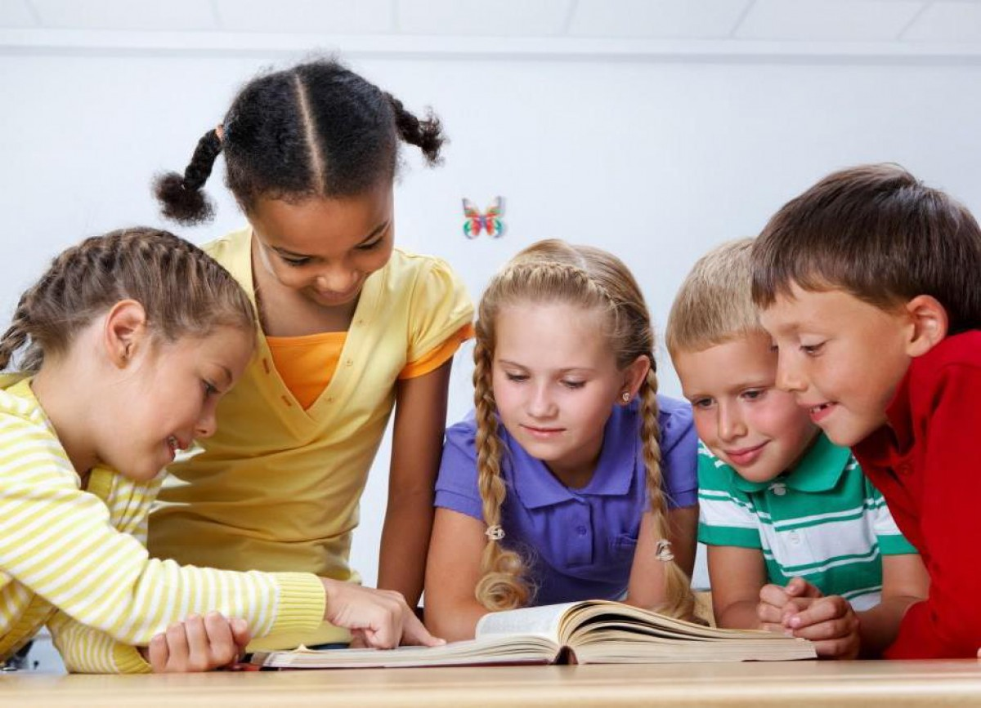
Гра “Літературознавці”
- знайди порівняння;
- добери епітети.

Slide 9
Гра “Пошуковці”
Знайди речення зі словами: “пеленою”, “гори”, “пташки”, “луки”, “жвавості”

Slide 10
Гра “Прислів’я з лего”
сонце
природа
гріє
сяє
воскресає
сонце

Slide 11
Фізкультхвилинка

Slide 12
Робота за стратегією
“Що? – Отже, що? – Що тепер?”

Slide 13
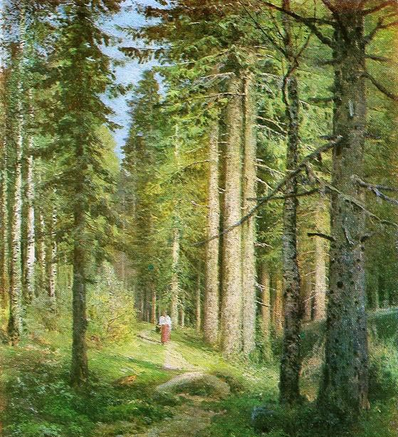
Зображення природи в картинах відомих художників
І.Шишкін
"Літо в лісі"

Slide 14
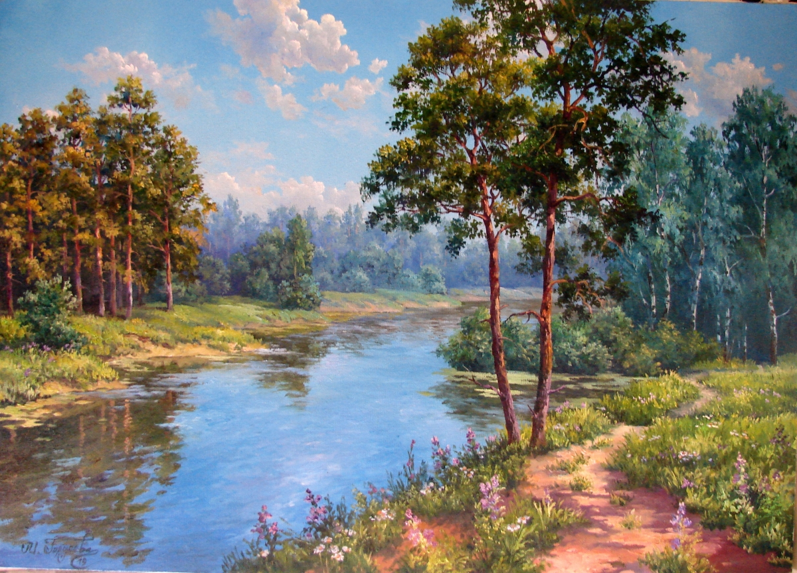
М. Гордєєва
«Літній день»

Slide 15
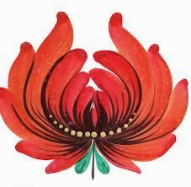
Квітка Петриківки

Slide 16
Вправа
«Незавершене речення»
• Сьогоднішній урок навчив мене ...
• Прочитаний твір спонукає мене ...
• Найцікавішим завданням було ...

Slide 17
Дякую за увагу!

